Slide 1
清流一中信息技术社《python 数据分析》
Python循环语句

Slide 2
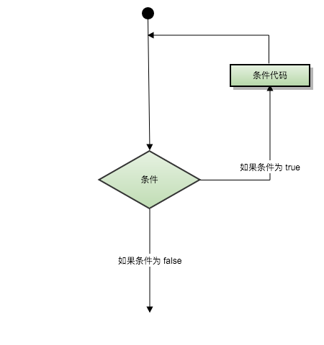
清流一中信息技术社《python 数据分析》
循环语句
Python 中的循环语句有 for 和 while。
Python 循环语句的控制结构图：

Slide 3
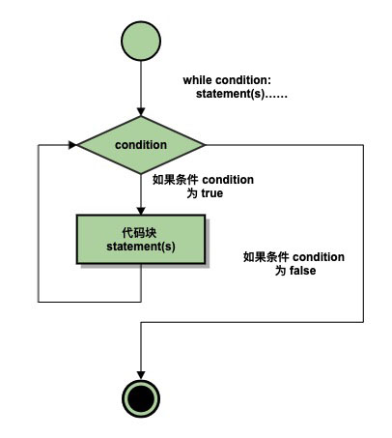
清流一中信息技术社《python 数据分析》
while 循环
while 循环
Python 中 while 语句的一般形式：
while 判断条件：
执行语句……

Slide 4
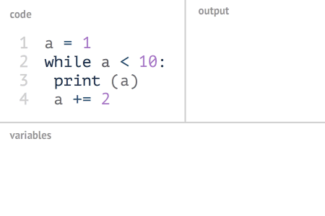
清流一中信息技术社《python 数据分析》
while 循环
执行 Gif 演示：
同样需要注意冒号和缩进。
另外，在 Python 中没有 do..while 循环。

Slide 5
清流一中信息技术社《python 数据分析》
while 循环
以下实例使用了 while 来计算 1 到 100 的总和：
n = 100
sum = 0
counter = 1
while counter <= n:
sum = sum + counter
counter += 1
print("1 到 %d 之和为: %d" % (n,sum))
执行结果如下：
1 到 100 之和为: 5050

Slide 6
清流一中信息技术社《python 数据分析》
无限循环
我们可以通过设置条件表达式永远不为 false 来实现无限循环，实例如下：
var = 1
while var == 1 : # 表达式永远为 true
num = int(input("输入一个数字 :"))
print ("你输入的数字是: ", num)
print ("Good bye!")
执行以上脚本，输出结果如下：
输入一个数字 :5
你输入的数字是: 5
输入一个数字 :
你可以使用 CTRL+C 来退出当前的无限循环。
无限循环在服务器上客户端的实时请求非常有用。

Slide 7
清流一中信息技术社《python 数据分析》
while …else…
如果 while 后面的条件语句为 false 时，则执行 else 的语句块。
语法格式如下：
while <expr>:
<statement(s)>
else:
<additional_statement(s)>
expr 条件语句为 true 则执行 statement(s) 语句块，如果为 false，则执行 additional_statement(s)。

Slide 8
清流一中信息技术社《python 数据分析》
while …else…
循环输出数字，并判断大小：
实例
count = 0
while count < 5:
print (count, " 小于 5")
count = count + 1
else:
print (count, " 大于或等于 5")
执行以上脚本，输出结果如下：
0 小于 5
1 小于 5
2 小于 5
3 小于 5
4 小于 5
5 大于或等于 5

Slide 9
清流一中信息技术社《python 数据分析》
简单语句组
类似if语句的语法，如果你的while循环体中只有一条语句，你可以将该语句与while写在同一行中， 如下所示：
flag = 1
while (flag): print ('欢迎访问!')
print ("Good bye!")
注意：以上的无限循环你可以使用 CTRL+C 来中断循环。
执行以上脚本，输出结果如下：
欢迎访问!
欢迎访问!
欢迎访问!
欢迎访问!
欢迎访问!
……

Slide 10
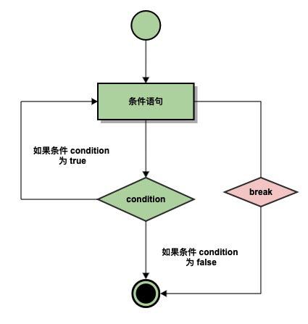
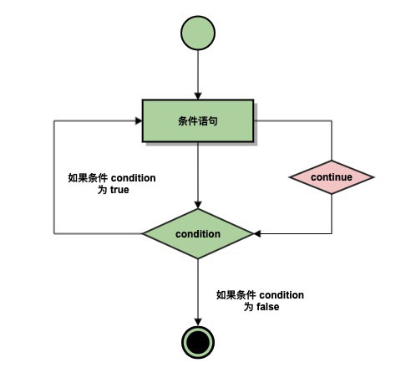
清流一中信息技术社《python 数据分析》
break 和 continue 语句
continue 执行流程图：
break 执行流程图：

Slide 11
清流一中信息技术社《python 数据分析》
break 和 continue 语句
实例
for letter in 'Runoob': # 第一个实例
if letter == 'b':
break
print ('当前字母为 :', letter)
var = 10 # 第二个实例
while var > 0:
print ('当前变量值为 :', var)
var = var -1
if var == 5:
break
print ("Good bye!")
执行以上脚本输出结果为：
当前字母为 : R
当前字母为 : u
当前字母为 : n
当前字母为 : o
当前字母为 : o
当前变量值为 : 10
当前变量值为 : 9
当前变量值为 : 8
当前变量值为 : 7
当前变量值为 : 6
Good bye!

Slide 12
清流一中信息技术社《python 数据分析》
谢谢指导

